Slide 1
Разработка карты курса «Основы финансовой грамотности» для студентов группы специальностей «Экономика и управление» с технологической картой занятия на тему «Финансовые пирамиды»
Автор:
Матвеева Мария Сергеевна

Slide 2
Легенда кейса
Карта курса по «Основы финансовой грамотности» для студентов укрупненной группы специальностей 38.00.00. Экономика и управление (1), ориентированных на работу с людьми и числовыми данными (2).
Карта курса должна включает конкретизированный тематический план под жизненные и профессиональные потребности студентов, а также план занятия по теме «Финансовые пирамиды», спроектированный с использованием одного или нескольких методических инструментов и одного или нескольких образовательных ресурсов.
Наши студенты имеют познавательные способности средние, в основном ориентированы на работу по найму.

Slide 3
Анализ легенды кейса
Наименование характеристики | Значение характеристики из легенды | Возможности | Ограничения и риски
Специальность/группа специальностей | экономика и управление | Изучение дисциплин ОП предполагает освоение дисциплин в области экономики и финансов | снижение мотивации к учебе (востребованность на региональном рынке труда)
Уровень познавательных возможностей студентов | средний уровень познавательных способностей | средний уровень усвоения материала, средний уровень креативного мышления | отсутствие интереса к новым знаниям, средний уровень мотивации для получения новых знаний
Особенности ориентации студентов на работу | ориентированы на работу с людьми и числовыми данными | использование уже имеющихся знаний, компетенций по поиску, анализу, имеют навыки работы в коллективе и команде | недостаточно компетенций для осуществления профессиональной деятельности, недостаточное освоение дисциплин ОП
Жизненные ориентиры и ценностные установки, стремления, общий уровень культуры студентов | ориентированы на работу по найму, не готовы брать на себя ответственность, развивать собственный бизнес | интерес к темам, связанным с покупками и ценами, сбережениями, кредитами и займами | слабый интерес к темам предпринимательство, финансовое планирование
Организационно-технические условия реализации образовательного процесса | меловая доска, есть возможность зонирования для групповой работы | групповая работа, использование печатных материалов | использование онлайн ресурсов ограничено

Slide 4
Учет профессиональной специфики:
А) Какие темы наиболее актуальны в связи с профессией?
На основании легенды кейса и выбранной группы специальностей наиболее актуальны следующие темы:
1.2 Покупки и цены,
2.3 Кредиты и займы,
4.1 Финансовые взаимоотношения с государством.
Б) Какие темы можно уменьшить и почему?
На основании легенды кейса и выбранной группы специальностей можно уменьшить следующие темы:
1.1 Деньги и платежи (достаточно проработана и затрагивается в других дисциплинах)
2.1 Личный и семейный бюджет, финансовое планирование
3.1 Инвестирование (не затрагивает интересы студентов и рассматривается в дисциплине «Основы предпринимательства»)
3.3 Предпринимательство (не затрагивает интересы студентов и рассматривается в дисциплине «Основы предпринимательства»)

Slide 5
Корректировка тематического плана
№ | Название раздела, темы | Кол-во ч. | № | Дополнительные дидактические единицы с учетом условий кейса и выбранной группы специальностей | Кол-во ч.
Введение в курс финансовой грамотности |  | 2 |  | Введение в курс финансовой грамотности | 2
Раздел 1 | Деньги и операции с ними | 8 | Раздел 1 | Деньги и операции с ними | 8
Тема 1.1 | Деньги и платежи | 4 | Тема 1.1 | Деньги и платежи | 2
Тема 1.2 | Покупки и цены | 2 | Тема 1.2 | Покупки и цены | 4
Тема 1.3 | Безопасное использование денег | 2 | Тема 1.3 | Безопасное использование денег | 2
Раздел 2 | Планирование и управление личными финансами | 8 | Раздел 2 | Планирование и управление личными финансами | 10
Тема 2.1 | Личный и семейный бюджет, финансовое планирование | 2 | Тема 2.1 | Личный и семейный бюджет, финансовое планирование | 2
Тема 2.2 | Личные сбережения | 2 | Тема 2.2 | Личные сбережения | 2
Тема 2.3 | Кредиты и займы | 2 | Тема 2.3 | Кредиты и займы | 4
Тема 2.4 | Безопасное управление личными финансами | 2 | Тема 2.4 | Безопасное управление личными финансами | 2

Slide 6
Корректировка тематического плана
Раздел 3 | Риск и доходность | 8 | Раздел 3 | Риск и доходность | 4
Тема 3.1 | Инвестирование | 2 | Тема 3.1 | Инвестирование | -
Тема 3.2 | Страхование | 2 | Тема 3.2 | Страхование | 2
Тема 3.3 | Предпринимательство | 4 | Тема 3.3 | Предпринимательство | 2
Раздел 4 | Финансовая среда | 8 | Раздел 4 | Финансовая среда | 10
Тема 4.1 | Финансовые взаимоотношения с государством | 6 | Тема 4.1 | Финансовые взаимоотношения с государством | 8
Тема 4.2 | Защита прав граждан в финансовой сфере | 2 | Тема 4.2 | Защита прав граждан в финансовой сфере | 2
Зачет (промежуточная аттестация) |  | 2 |  | Зачет (промежуточная аттестация) | 2
Итого |  | 36 |  | Итого | 36

Slide 7
ТЕХНОЛОГИЧЕСКАЯ КАРТА ЗАНЯТИЯ
Наименование элемента карты | Краткое содержание
Тема финансовой грамотности из легенды кейса | Финансовые пирамиды
Наименование специальности (группы специальностей) | 38.00.00 Экономика и управление
Планируемые результаты | Знать и понимать: формирование у обучающихся системы знаний о видах финансового мошенничества и способах грамотного поведения в целях его предотвращения; 2) Умения и навыки: формирование умений аргументировать и отстаивать своё мнение, а также разрешать конфликты на основе согласования позиций и учёта интересов друг друга; расширение социального кругозора и развитие познавательного интереса к изучению общественных дисциплин; умение выделять признаки мошенничества; владеть алгоритмами поведения в разных ситуациях мошенничества. 3) Личностные качества и установки: формирование мировоззрения, соответствующего современным научным представлениям о финансовых институтах, процессах и услугах; воспитание у обучающихся личной ответственности за решения, принимаемые в процессе взаимодействия с финансовыми институтами; критическое отношение к информации и финансовым предложениям.

Slide 8
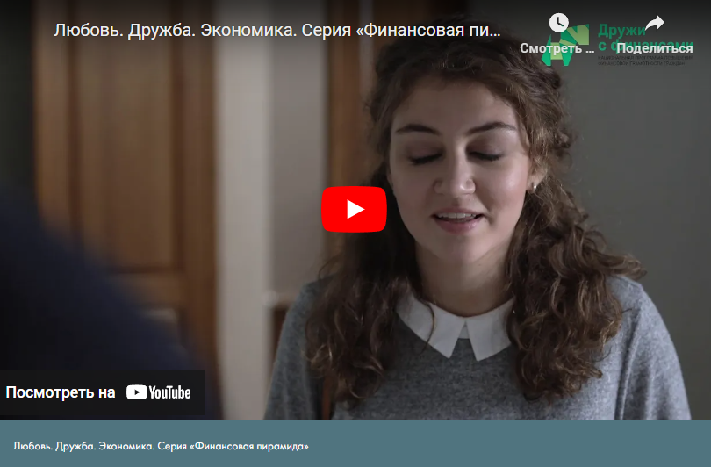
ТЕХНОЛОГИЧЕСКАЯ КАРТА ЗАНЯТИЯ
Образовательные ресурсы (в том числе цифровые) необходимые для проведения мероприятия – со ссылками при наличии | Мотивационно-целевой этап: Серия «Финансовая пирамида» сериала «Любовь. Дружба. Экономика.» https://edu.pacc.ru/kinopacc/articles/1011/#100 Операционно-действенный этап: Видео и текстовый контент о финансовых пирамидах https://firelinks.ru/moshennichestvo/7312-finansovye-piramidy-2021-rejting.html Рефлексивно-оценочный этап: -
Содержание и организация занятия (методический инструментарий, форма работы студентов (парная, индивидуальная, групповая, фронтальная)) | Мотивационно-целевой этап: Просмотр и обсуждение видео ролика. Серия «Финансовая пирамида» сериала «Любовь. Дружба. Экономика» https://edu.pacc.ru/kinopacc/articles/1011/#100 Беседа по результатам просмотра. - А встречались ли вы с финансовыми пирамидами? А ваши близкие? - Сможете ли вы отличить финансовую пирамиду от финансовых инструментов?

Slide 9
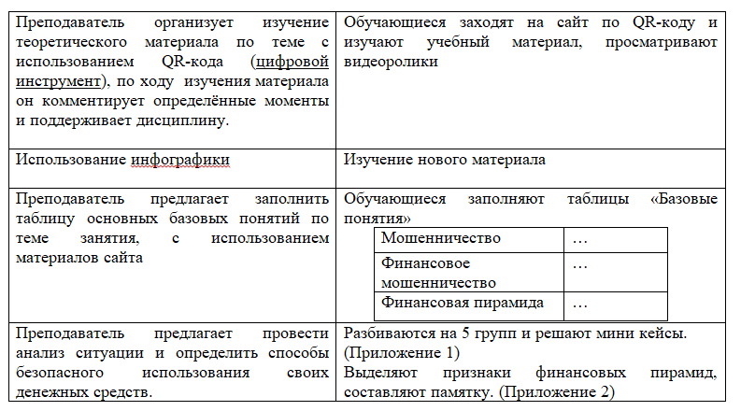
ТЕХНОЛОГИЧЕСКАЯ КАРТА ЗАНЯТИЯ
Содержание и организация занятия (методический инструментарий, форма работы студентов (парная, индивидуальная, групповая, фронтальная)) | Основной этап: Рефлексивно-оценочный этап: Раздает обучающимся разноцветные стикеры, на которых они фиксируют ответы на следующие вопросы: «Я сегодня узнал…», «Мне было интересно…», «Я научился…». Преподаватель подводит итоги и дает домашнее задание.

Slide 10
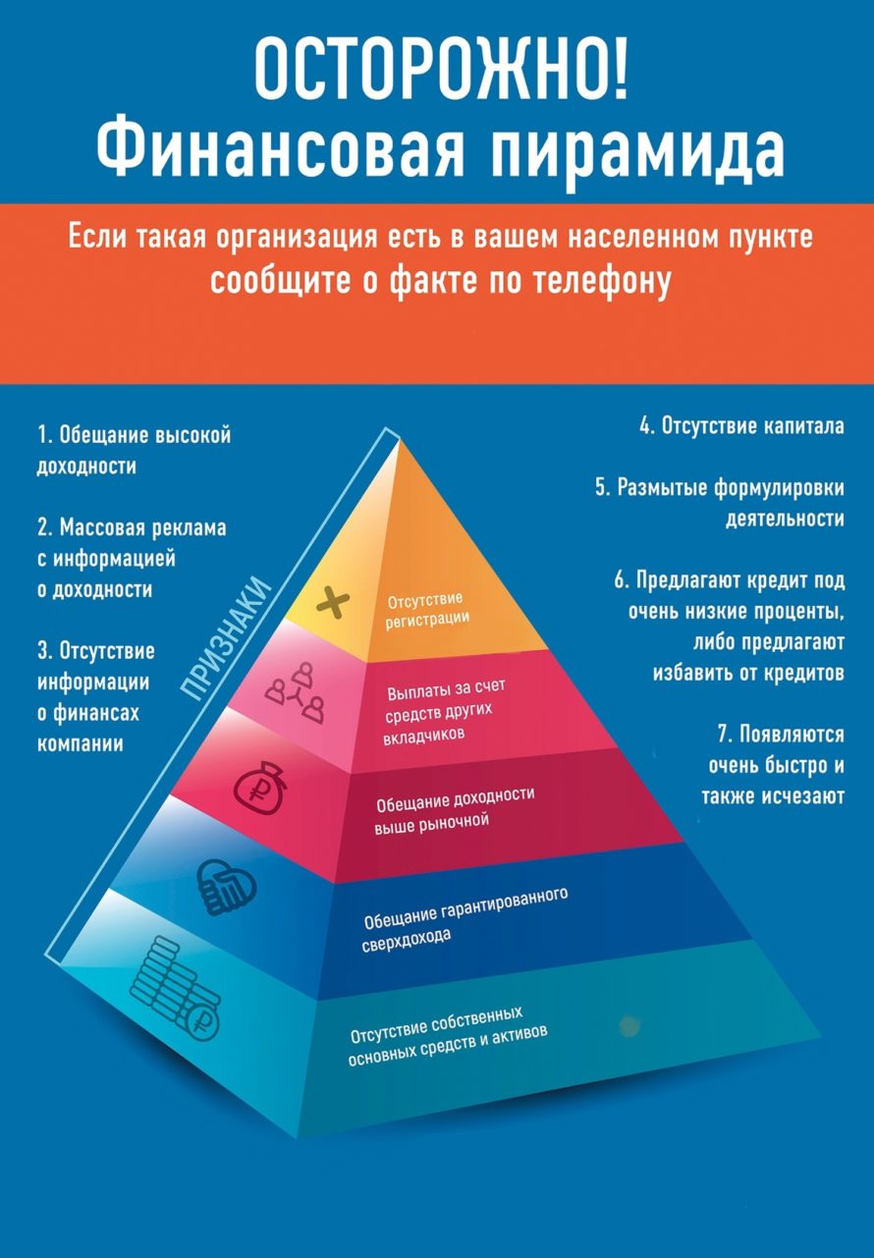
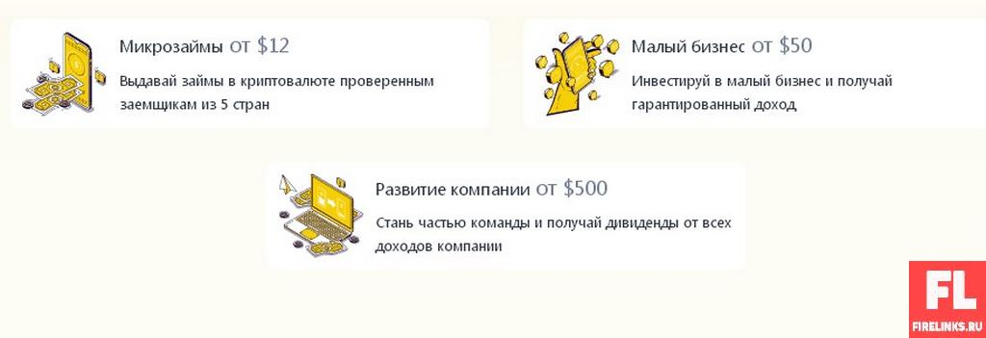
ТЕХНОЛОГИЧЕСКАЯ КАРТА ЗАНЯТИЯ
Кейс №1. Stoqman
Stoqman – новый проект, запущенный 25 апреля, занимаетесь тем, что дает микрозаймы под проценты, соответственно те, кто делает вклады, получают часть прибыли. Данное учреждение работает сразу с несколькими странами. Существует два представительства в России и Германии. Добавлено несколько вариантов сотрудничества, микрозаймы, малый бизнес и развитие компании.
Присутствует техподдержка – онлайн-чат, где сотрудники отвечают на все вопросы. Что касается возврата инвестиций, то здесь обещают достаточно хорошие условия от 0.9 до 1% в день. В интернете пользователи оставляют свои отзывы как положительные, так и отрицательные. Вот пример отзывов:
Если разобраться, то между положительными и негативными отзывами прошло несколько месяцев, что означает одно из двух или они исправили косяки или заплатили копирайтеру за написание хороших отзывов. Этот проект сложно судить по качеству, так как мнения разделились, рейтинг у него составляет 3 из 5.

Slide 11
